Slide 1
《无人驾驶环境感知技术》
项目 1
VM虚拟机、Ubuntu与ROS环境搭建
感知
计算
如何把一台Windows电脑变成可重复、可验证的ROS开发环境？
行动
项目导向课堂课件
Notes:
开场先呈现项目问题，请学生说出完成任务所需的软硬件与数据链路。不要立即给出完整答案。
[Sources]
- 本课程《实验1》实验指导书（工作区附件）

Slide 2
项目 1 / 环境搭建
本项目要交付一个可验证的系统结果
如何把一台Windows电脑变成可重复、可验证的ROS开发环境？
01
解释虚拟机、Ubuntu与ROS的分层关系
课堂产出
原理解释
操作记录
运行结果
问题复盘
02
完成Ubuntu 20.04与ROS Noetic安装配置
03
用turtlesim和Hello World完成环境验收
02
Notes:
用三项学习结果说明本节课的验收边界。强调结果必须可演示、可截图、可复现。
[Sources]
- 本课程《实验1》实验指导书（工作区附件）

Slide 3
项目 1 / 环境搭建
先看系统全链路，再进入局部操作
每个方框都对应一个可单独验证的子任务
01
Windows宿主机
02
VMware虚拟机
03
Ubuntu系统
04
ROS节点
调试原则：从链路左侧开始逐级验证输入和输出，不要跳步。
03
Notes:
让学生先口头描述数据从哪里产生、经过什么处理、最终驱动什么结果。调试时按箭头方向逐级排查。
[Sources]
- 本课程《实验1》实验指导书（工作区附件）

Slide 4
项目 1 / 环境搭建
虚拟化把实验环境封装成可迁移的软件系统
1
宿主机提供CPU、内存、磁盘与网络
2
VMware创建隔离的虚拟硬件
3
Ubuntu承载编译器、Python与ROS
4
快照用于回滚，NAT用于联网
04
Notes:
按四个概念建立理论框架。每讲完一点，都要求学生指出它在系统链路中的位置。
[Sources]
- 本课程《实验1》实验指导书（工作区附件）

Slide 5
项目 1 / 环境搭建
资源建议
把参数、公式或规则变成可测量的工程判断
磁盘：建议40 GB以上，动态扩展
内存：宿主机可用内存的约40%至50%
CPU：不超过逻辑核心数的一半
课堂追问
这个参数如果偏大或偏小，系统结果会怎样变化？
05
Notes:
板书关键公式或参数口径。让学生先预测参数变化带来的现象，再在实验中验证。
[Sources]
- 本课程《实验1》实验指导书（工作区附件）

Slide 6
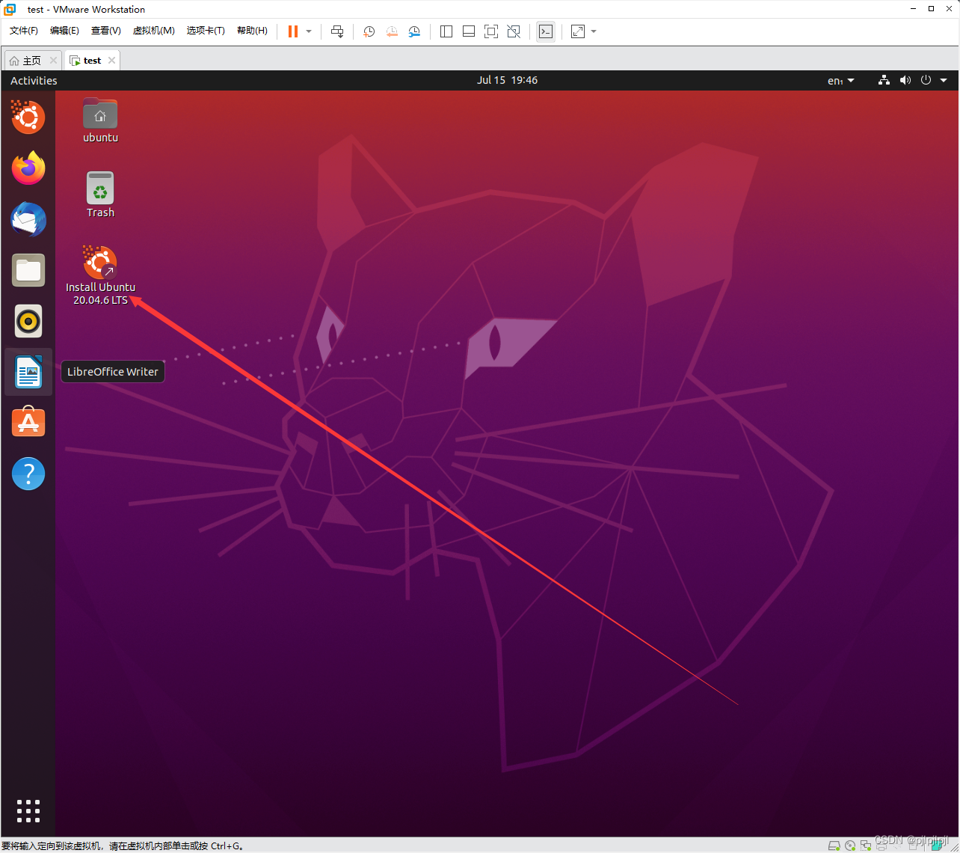
项目 1 / 环境搭建
ROS运行的最小闭环
1. roscore：提供Master与参数服务
2. 节点：执行计算任务
3. 话题：传递消息
4. 工具：rostopic、rqt_graph、turtlesim
建模或软件配置任务：结构清楚、命名一致、可复现
06
Notes:
结合实验指导书截图讲清接口或配置。硬件项目需展示嘉立创EDA原理图，并让小组互查网络名与供电。
[Sources]
- 本课程《实验1》实验指导书（工作区附件）

Slide 7
项目 1 / 环境搭建
五步完成项目主流程
每完成一步就保留一个可追溯证据
1
安装VMware并创建虚拟机
截图/原理图
2
挂载Ubuntu ISO并完成系统安装
配置/接线
3
配置镜像源与VMware Tools
编译/上传
4
安装ROS Noetic并初始化rosdep
数据/话题
5
运行turtlesim与自编译程序
运行结果
07
Notes:
现场操作按五步推进。每一步结束后短暂停顿，检查全班完成率，再进入下一步。
[Sources]
- 本课程《实验1》实验指导书（工作区附件）

Slide 8
项目 1 / 环境搭建
环境验收命令
先读输入与输出，再读关键参数和异常分支
source /opt/ros/noetic/setup.bash
roscore
rosrun turtlesim turtlesim_node
rosrun turtlesim turtle_teleop_key
# 新终端检查
rosnode list
rostopic list
代码走读
1 输入从哪里来
2 数据类型是什么
3 哪些参数可调
4 失败时如何处理
08
Notes:
不要逐行念代码。沿输入、处理、输出、异常四条线讲解，并让学生指出最需要调试的参数。
[Sources]
- 本课程《实验1》实验指导书（工作区附件）

Slide 9
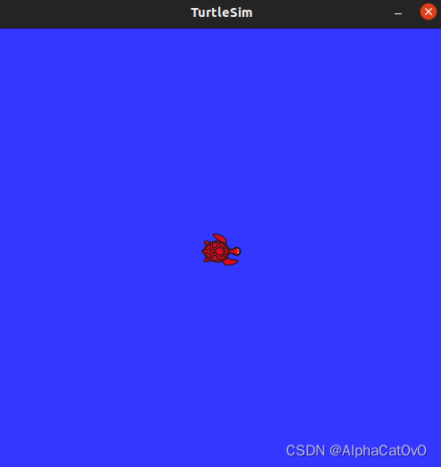
项目 1 / 环境搭建
调试从现象出发，用证据缩小范围
虚拟机卡顿
减少后台程序，检查VT-x/AMD-V与内存分配
无法联网
确认NAT、DNS与系统时间
找不到rosrun
source /opt/ros/noetic/setup.bash
rosdep失败
检查网络与软件源后重试
09
Notes:
先请学生描述现象，再提出一条可验证假设。强调每次只改一个变量，改动前后都保留证据。
[Sources]
- 本课程《实验1》实验指导书（工作区附件）

Slide 10
项目 1 / 环境搭建
验收看证据，不只看“能运行”
小组展示时按四项逐一核验
01
Ubuntu能正常启动并联网
02
roscore无报错
03
turtlesim可由键盘控制
04
自建程序可编译并运行
10
Notes:
组织两分钟小组验收：一人操作，一人解释数据链路，一人出示证据，一人记录改进项。
[Sources]
- 本课程《实验1》实验指导书（工作区附件）

Slide 11
项目 1 复盘
环境搭建不是“装完软件”，而是建立可复现、可诊断的工程基线。
离堂问题
本项目中，哪一个参数或接口最影响系统可靠性？你用什么证据验证？
Notes:
收束本项目。让每位学生用一句话提交“最关键参数或接口 + 验证证据”，作为形成性评价。
[Sources]
- 本课程《实验1》实验指导书（工作区附件）

